Slide 1
introduzione ai sistemi operativi Alberto Ferrari

Slide 2
classificazione del software
il software può essere classificato in due categorie
programmi di sistema
gestiscono le operazioni del sistema di elaborazione
programmi applicativi
risolvono i problemi dei loro utilizzatori
l’insieme dei programmi di sistema viene identificato con il nome di sistema operativo (OS Operating System)

Slide 3
caratteristiche
il sistema operativo
è un insieme di moduli software
controlla le risorse hardware del sistema
mette a disposizione dell’utente una macchina virtuale, in grado di eseguire comandi dati dall’utente, utilizzando la macchina “reale”
la macchina virtuale nasconde tutti i dettagli hardware che sarebbero troppo complicati da gestire per la maggior parte degli utenti

Slide 4
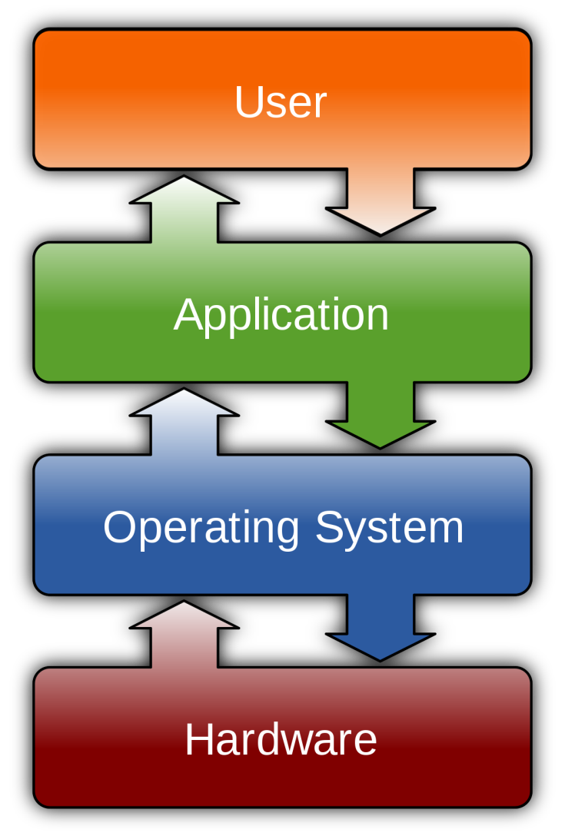
scopo del sistema operativo
gestione delle risorse del sistema di elaborazione
semplificare l’interfacciamento tra utente e sistema

Slide 5
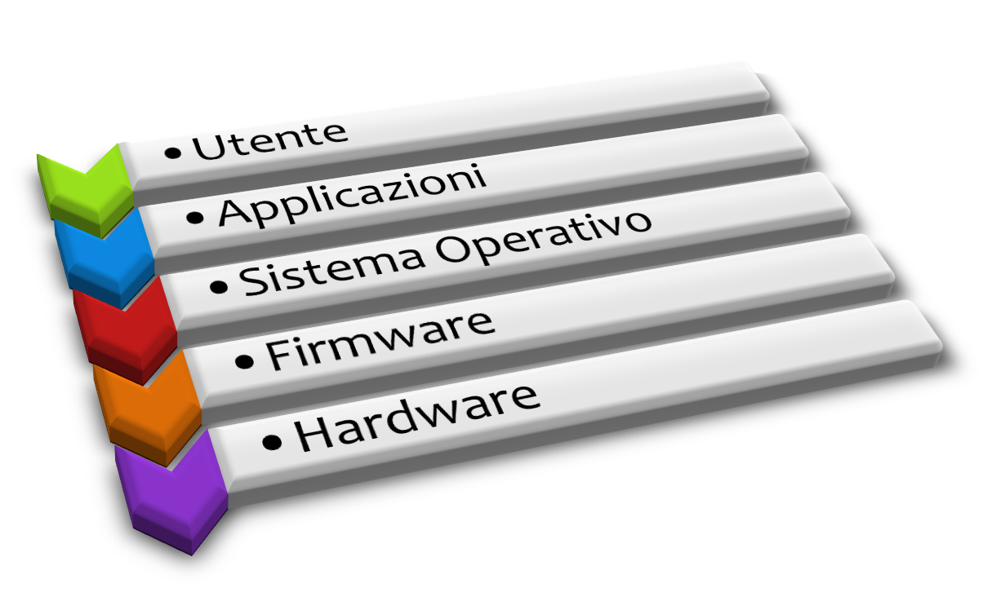
strati

Slide 6
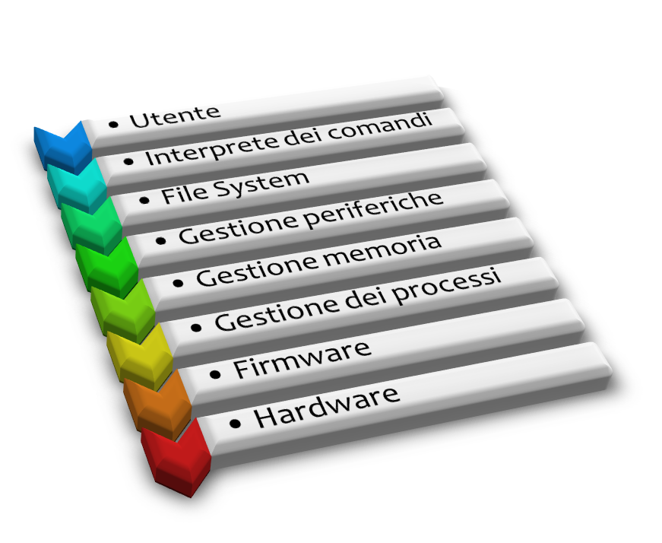
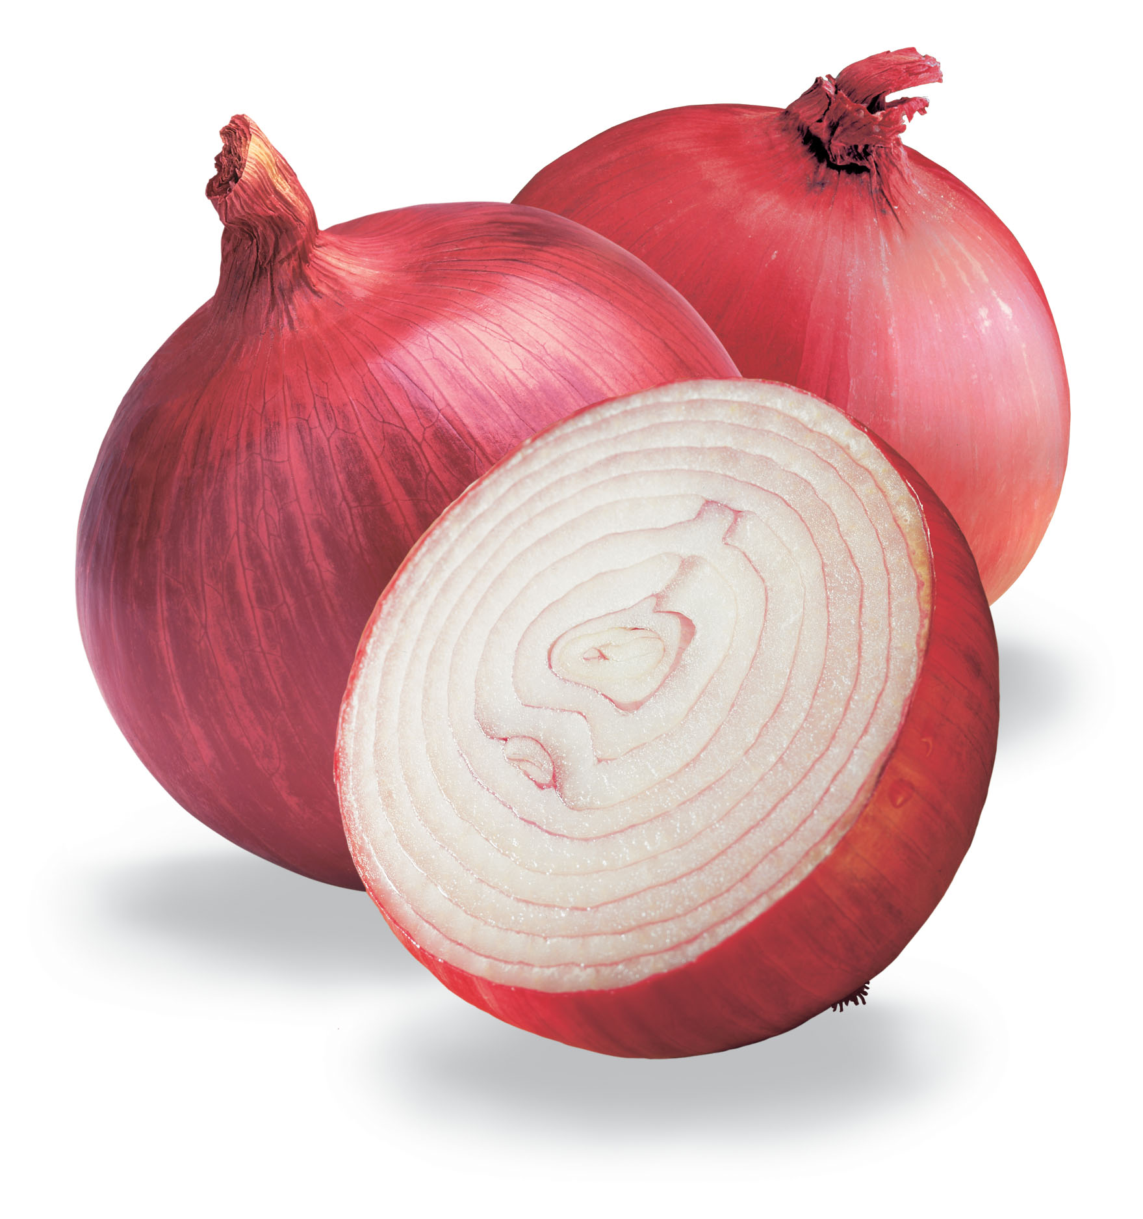
struttura a “cipolla”

Slide 7
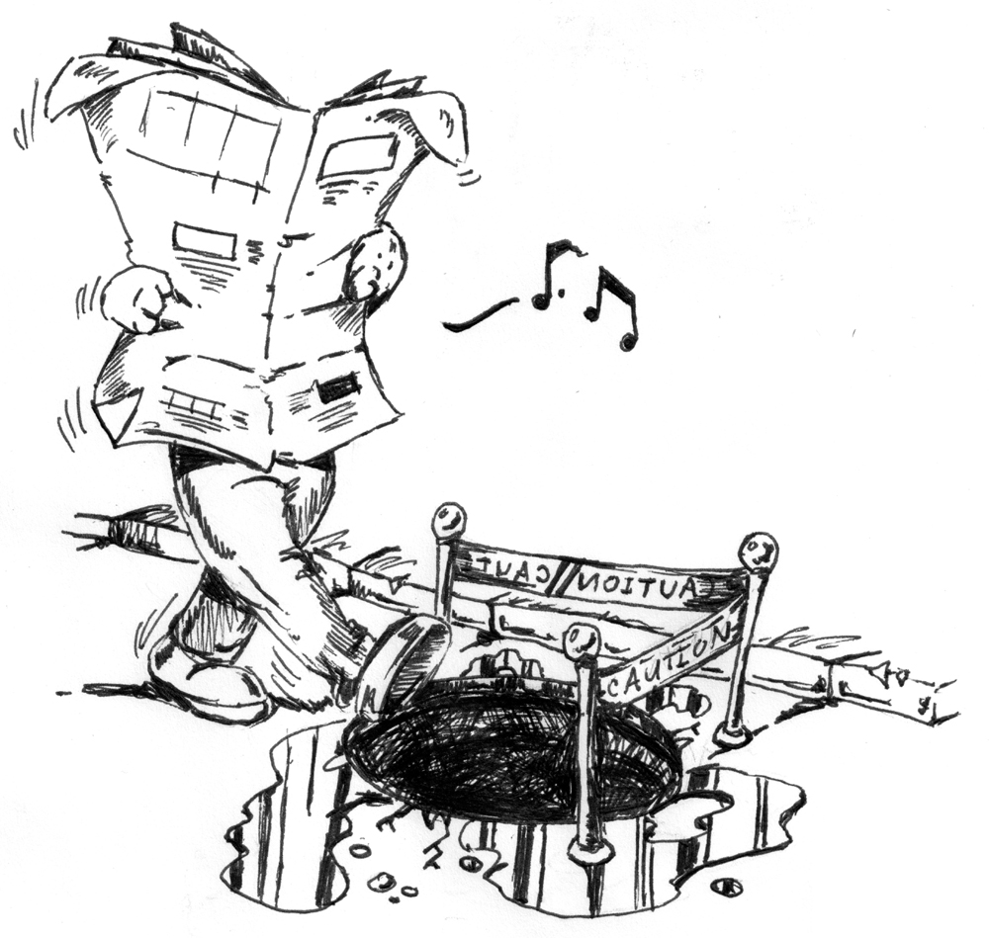
utenti e livelli
ogni strato (livello) costituisce una macchina virtuale
usa le funzionalità di quello sottostante
fornisce servizi al livello che segue nella gerarchia
gestisce le risorse mediante politiche invisibili ai livelli superiori
l’utente finale interagisce solo con il livello più esterno della gerarchia
è ignaro di tutti i dettagli delle operazioni svolte dai livelli inferiori

Slide 8
gerarchia di macchine virtuali
chi scrive un sistema operativo vede il sistema come un insieme di risorse fisiche da comandare direttamente
chi progetta un ambiente di programmazione vede la macchina come l’insieme delle funzioni messe a disposizione dal sistema operativo
il programmatore usa un linguaggio ad alto livello per realizzare un programma applicativo e vede l’elaboratore come l’insieme delle funzionalità messe a disposizione dall’ambiente di programmazione
per l’utilizzatore di un programma applicativo il sistema appare virtualmente come l’insieme dei comandi che può fornire alla macchina per soddisfare le sue esigenze

Slide 9
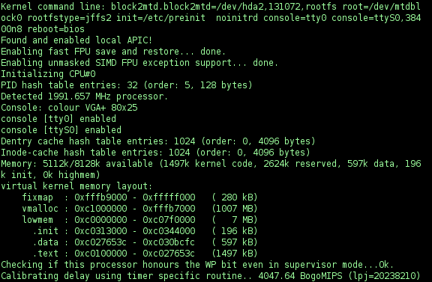
bootstrap
il sistema operativo viene caricato nella memoria RAM all’accensione della macchina (programma di boot) e rimane attivo fino allo spegnimento

Slide 10
interfaccia utente
tutti i sistemi operativi implementano dei meccanismi per rendere agevole l’utilizzo del sistema da parte degli utente
interfaccia utente
consentire all'utente di accedere al sistema tramite un meccanismo di autenticazione (login), o di interrompere l’attività del sistema (logoff e/o shutdown)
interfaccia testuale
interprete dei comandi (shell)
command line interface
interfaccia grafica (a finestre):
l’output dei vari programmi viene visualizzato in maniera grafica all’interno di finestre
l’utilizzo di immagini rende più intuitivo l’uso del calcolatore

Slide 11
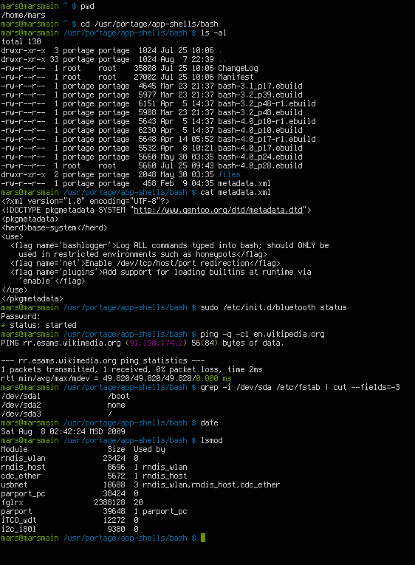
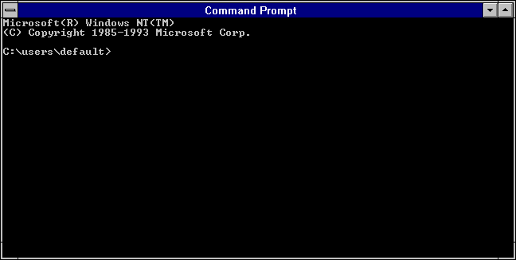

interfaccia testuale

Slide 12
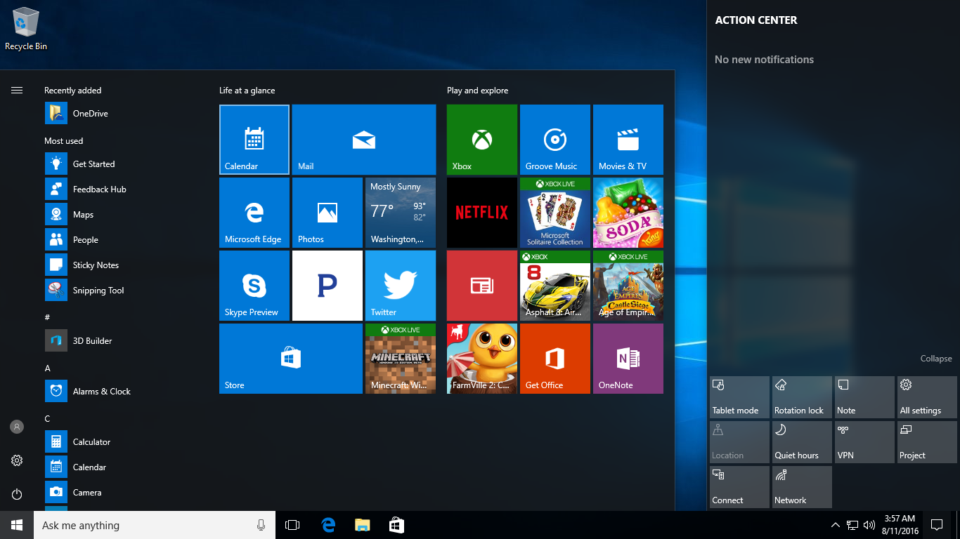
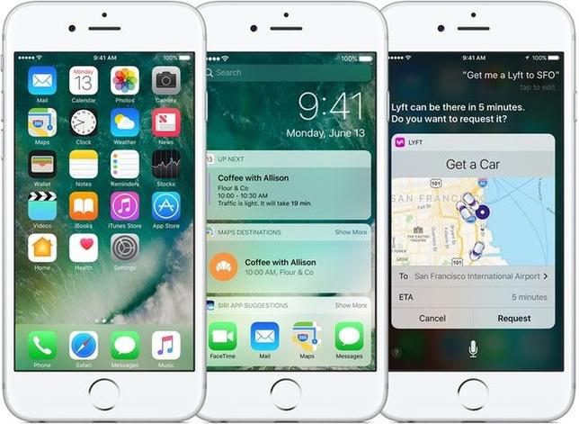
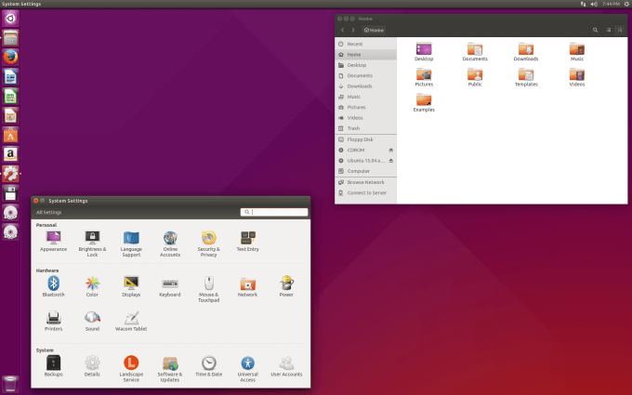
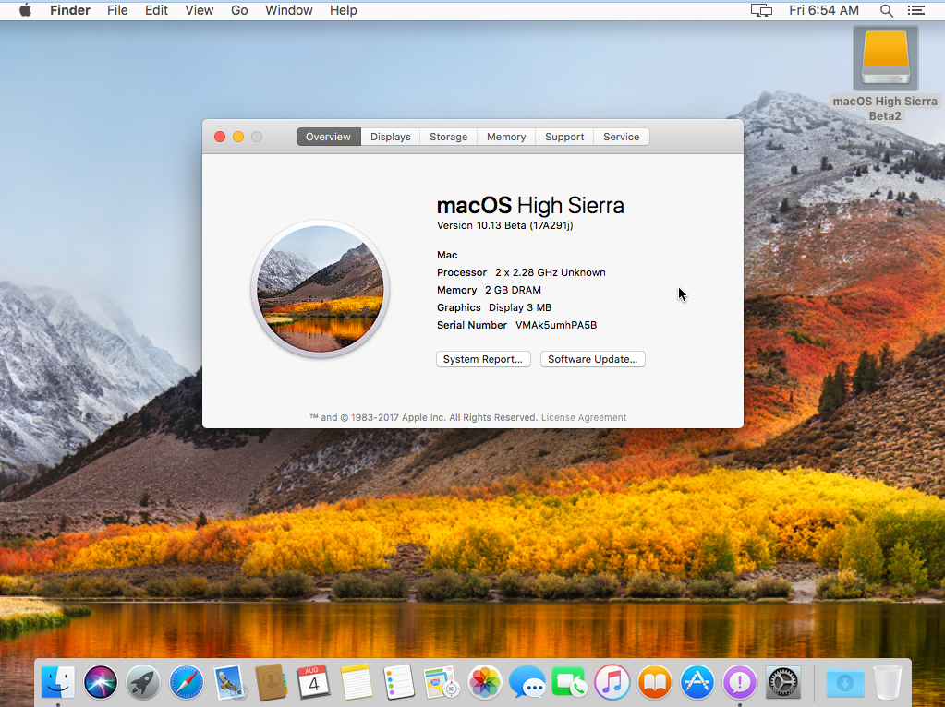
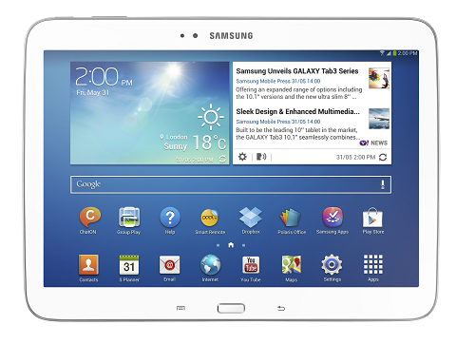
interfaccia grafica Graphic User Interface

Slide 13
interprete dei comandi
le richieste dell'utente al Sistema Operativo sono fatte
digitando i comandi nelle interfacce a carattere
interfacce a riga di comando (command line interface)
selezionando oggetti con il mouse nelle interfacce grafiche
graphic user interface
WIMP (windows, icons, menus, pointer)
le richieste sono intercettate dall'interprete dei comandi (shell) che attiva le specifiche funzioni del nucleo del sistema (kernel)
i moduli software attivano poi i dispositivi hardware (processore, memoria, I/O controller …) che rispondono alla richiesta dell'utente

Slide 14
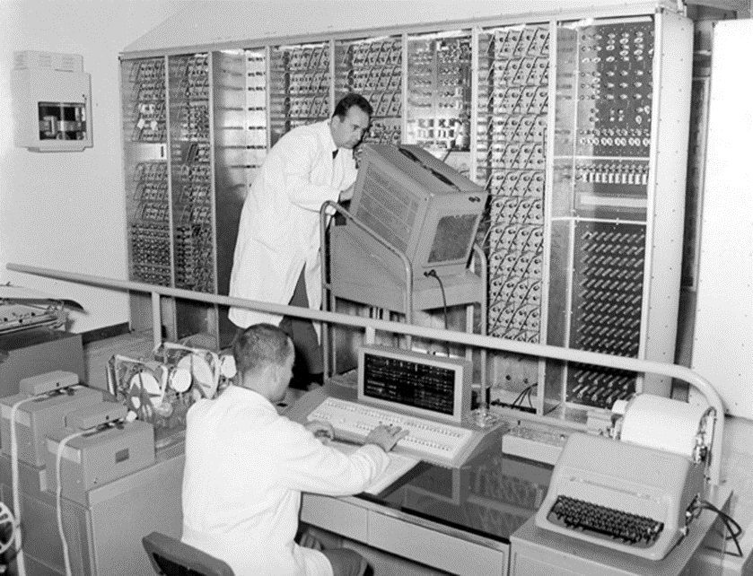
i primi sistemi operativi
i primi sistemi operativi sono stati progettati negli anni ’50 per i calcolatori allora disponibili
consistevano in poche centinaia di istruzioni per il caricamento del programma in memoria centrale e per la produzione, su un dispositivo di output, dei risultati dell’elaborazione
l’interfaccia era formata da interruttori e spie luminose (pannello di controllo)
i comandi venivano impartiti in codice binario

Slide 15
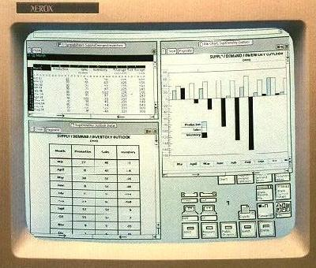
Xerox Star
la workstation Xerox Star è stata il primo computer commercializzato ad essere dotato di interfaccia grafica di tipo WIMP
commercializzato a partire dal 27 aprile 1981
costituito da una serie di workstation collegate fra loro tramite LAN
lo Xerox Star per la prima volta proponeva, in alternativa alla multiutenza del minicomputer, una serie di computer monoutenti collegati tramite LAN.

Slide 16
Application Program Interface (API)
il Sistema Operativo espone una API che assume la forma di una libreria di funzioni
system-call (chiamate di sistema)
l’API di Windows è nota come WINAPI
l’interfaccia di riferimento per il mondo Linux è denominata POSIX
molti programmatori non utilizzano direttamente le API, i linguaggi di programmazione “nascondono” l’interazione col SO
Es. printf del linguaggio C o cout del C++ vengono trasformate dal compilatore in chiamate alle API del SO

Slide 17
tipologie di sistemi operativi
monoutente
multiutente
il sistema operativo deve garantire che ogni utente avverta la macchina come dedicata
monoprogrammati
in grado di mandare in esecuzione un solo processo alla volta su un sistema in cui un solo utente può agire
sistemi ormai scomparsi
multiprogrammati
possono gestire più processi contemporaneamente, per i quali alternano un preciso quanto di tempo di esecuzione di CPU

Slide 18
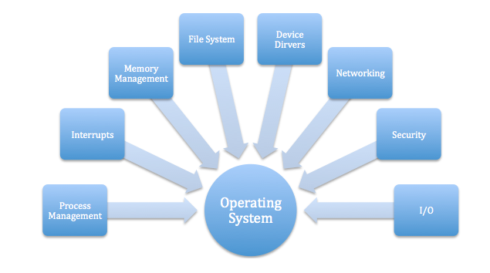
OS - struttura
i sistemi operativi sono generalmente costituiti da un insieme di moduli
ogni modulo è dedicato a svolgere una determinata funzione
i moduli interagiscono secondo regole precise al fine di realizzare le funzionalità di base del sistema

Slide 19
OS - principali funzionalità
gestione della memoria di massa
file system
gestione della memoria centrale
gestione dei processi
gestione dell’ interfaccia utente
accesso simultaneo di più utenti al sistema
esecuzione simultaneamente di più processi sullo stesso sistema

Slide 20
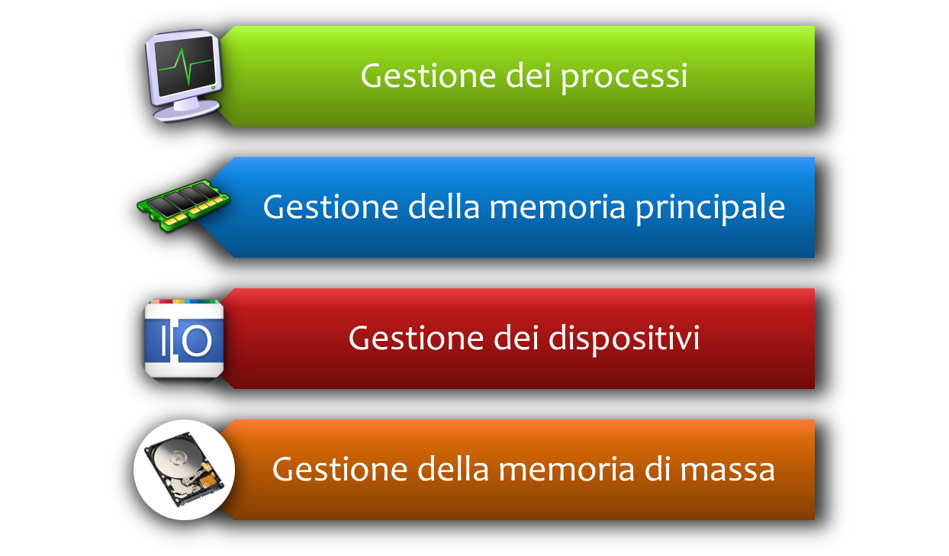
Kernel (nucleo)

Slide 21

gestione dei processi
nei sistemi multiprogrammati più programmi in esecuzione contemporaneamente (processi) consentono
all’utente di utilizzare più applicazioni nello stesso tempo
alla macchina di distribuire il carico computazionale con maggiore efficacia
per esempio sulle operazioni di Input/Output verso i dispositivi
il SO alterna sulla CPU differenti processi (schedulazione) per tempi molto ridotti (time-sharing)
questo rende l’esecuzione dei programmi contemporanea agli occhi degli utenti

Slide 22
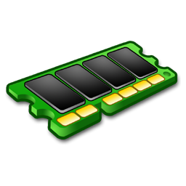
gestione della memoria
più processi devono utilizzare la memoria in modo concorrente senza sovrapporre i loro dati
la multiprogrammazione impone che la memoria sia sempre più grande, per contenere più processi in time-sharing
per risolvere il problema della dimensione della memoria i SO simulano la memoria mancante sulla memoria di massa
l’insieme delle tecniche che consentono di simulare la memoria su disco viene detta memoria virtuale

Slide 23

gestione dei dispositivi
la gestione dei dispositivi o dell’Input/Output è una delle parti più problematiche di ogni sistema operativo
i dispositivi sono spesso sviluppati da produttori di periferiche (terze parti) spesso diversi dai produttori di calcolatori e dai produttori del SO
parti consistenti del SO devono essere integrate con programmi scritti da terze parti (driver)

Slide 24
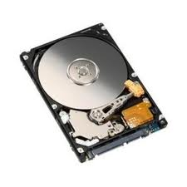
gestione della memoria di massa
la gestione delle memorie di massa utilizza strutture dati denominate File System
i dati residenti fisicamente sulle memorie secondarie sono organizzati in settori, a loro volta componenti di elementi logici denominati files
una seconda astrazione permette di organizzare i files tramite directory per costituire un cosiddetto file system gerarchico organizzato ad albero
root directory (directory radice)
nome completo del file (pathname, percorso più nome logico)

Slide 25
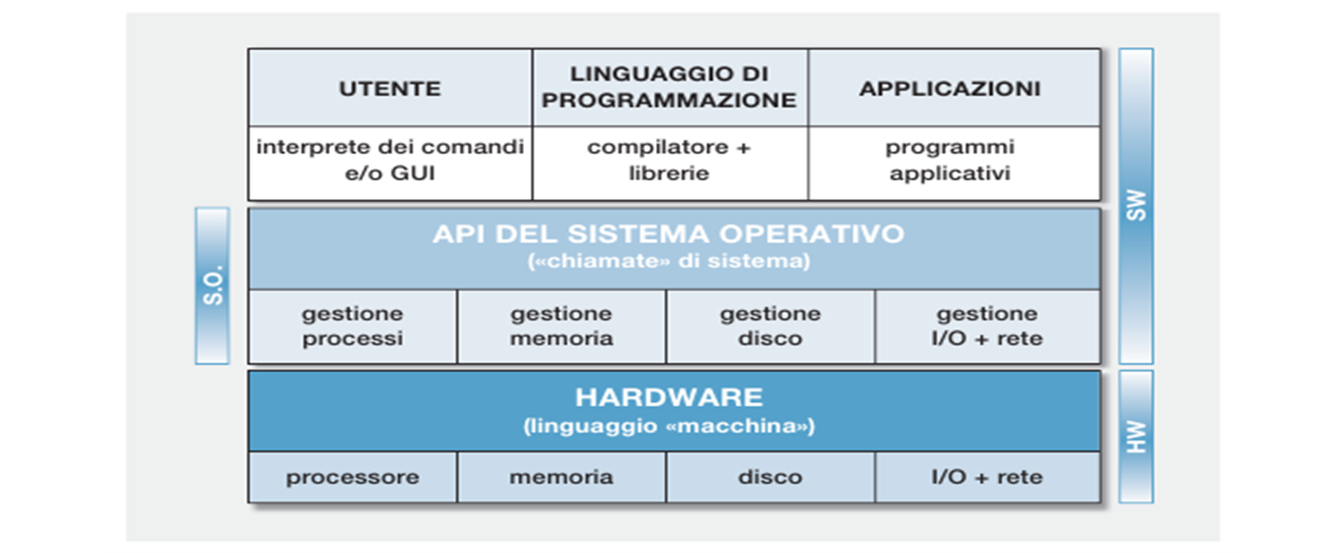
sintesi

Slide 26
gestore dei processi
sistemi operativi

Slide 27
multiprogrammazione
tutti i Sistemi Operativi moderni sono in grado di eseguire contemporaneamente più di un programma
il numero di programmi in esecuzione è superiore al numero di processori del sistema
l’utente deve avere la sensazione che le proprie applicazioni siano eseguite contemporaneamente dal computer
in realtà la sensazione di contemporaneità è data dall’elevata velocità di esecuzione dei programmi da parte del computer

Slide 28
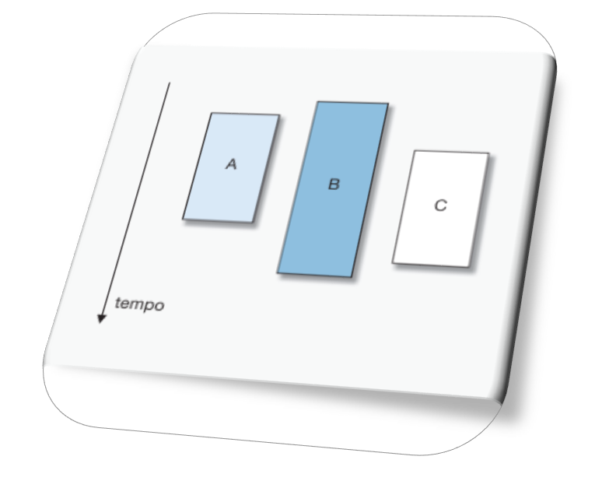
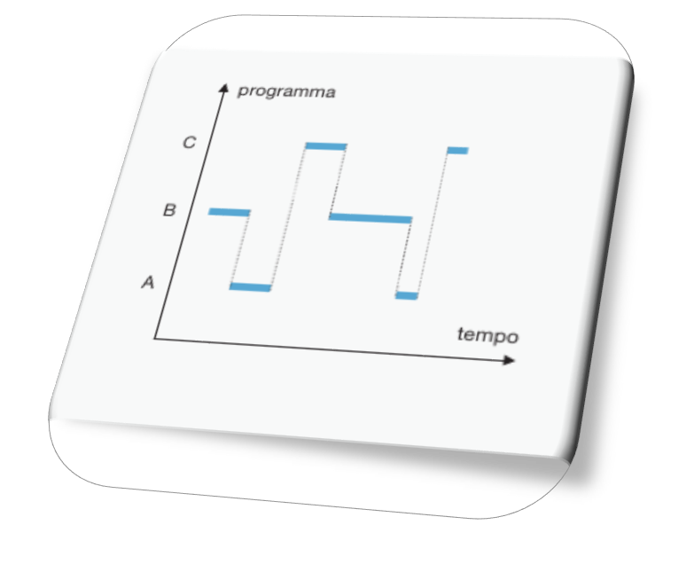
esecuzione «parallela»

Slide 29
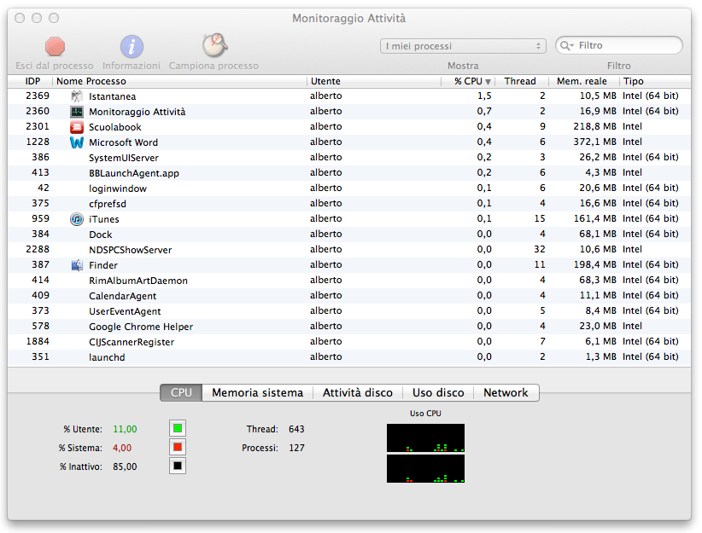
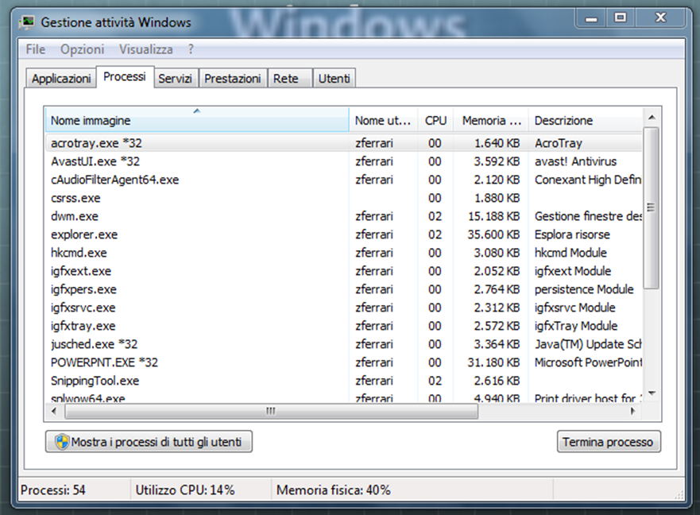
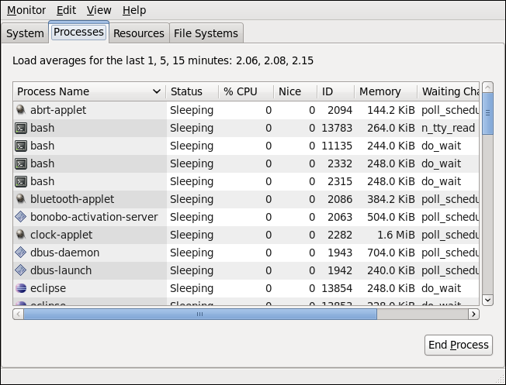

Slide 30
programma vs processo
un programma è costituito dal codice oggetto generato dalla compilazione del codice sorgente
è salvato sotto forma di uno o più file
è un'entità statica
rimane immutata durante l'esecuzione
il programma esiste indipendentemente dal computer che è in grado di eseguirlo
un processo è definito come un’istanza di un programma in esecuzione
al momento dell’esecuzione del programma il SO crea il processo
è un'entità dinamica, che dipende dai dati che vengono elaborati, e dalle operazioni eseguite su di essi
è caratterizzato, oltre che dal codice eseguibile, dall'insieme di tutte le informazioni che ne definiscono lo stato
da un solo programma possono scaturire più processi distinti

Slide 31
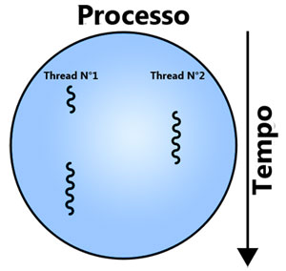
thread
un thread è una suddivisione di un processo in due o più filoni, che vengono eseguiti concorrentemente dal processore
un thread è contenuto all'interno di un processo
un processo ha sempre almeno un thread (se stesso), ma in alcuni casi un processo può avere più thread che vengono eseguiti in parallelo
i vari thread dello stesso processo condividono alcune risorse (lo spazio d'indirizzamento del processo), mentre processi differenti non condividono le loro risorse
i thread sono spesso utilizzati per la parallelizzazione di un programma, per sfruttare i moderni processori multi core

Slide 32
processo vs thread
processo
il processo è l'oggetto del sistema operativo a cui sono assegnate tutte le risorse di sistema per l'esecuzione di un programma, tranne la CPU
thread
il thread è l'oggetto del sistema operativo o dell'applicazione a cui è assegnata la CPU per l'esecuzione

Slide 33
identificativo di processo
il Sistema Operativo associa a ogni processo (al momento della creazione) un identificativo numerico univoco (PID - process identifier)
a un processo sono associate le strutture dati:
uno o più segmenti di codice
uno o più segmenti di memoria dati
i descrittori di eventuali risorse in uso (file, finestre, periferiche, ecc.)
uno o più thread

Slide 34
process control block
il process control block (PCB - blocco di controllo del processo) contiene le informazioni necessarie per la gestione del processo
program counter
area per il salvataggio dei registri
stato di avanzamento del processo (ready, run, wait)
PID (identificatore del processo)
livello di priorità
risorse in uso
…

Slide 35
sistemi mono-tasking
nei primi sistemi operativi mono-tasking si gestisce un solo programma in esecuzione (job) alla volta
DOS (Disk Operating System) è un sistema operativo monotasking: non si può fare niente altro mentre si formatta un floppy o si memorizzano dati su disco
il computer è a disposizione del programma dall’inizio alla fine della sua esecuzione
elaborazione “a lotti” (batch) vengono raccolti un insieme di programmi da eseguire uno dopo l’altro
coda dei job, gestita FIFO (first in, first out) e/o con priorità

Slide 36
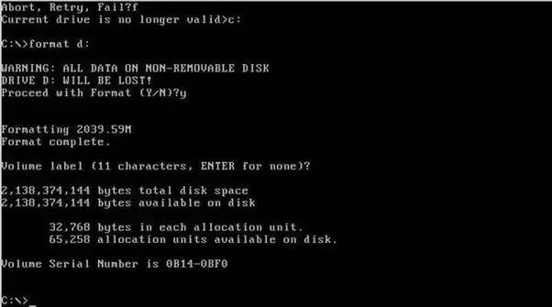
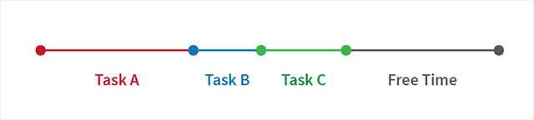
svantaggi dei sistemi mono-tasking
nessuna interazione utente-programma (l’utente può solo interrompere o sospendere l’esecuzione)
lentezza: la CPU non può essere usata da nessun processo mentre il programma in esecuzione svolge operazioni di I/O (molto più lente di letture/scritture in memoria)

Slide 37
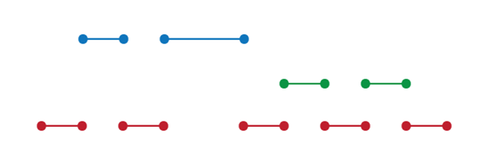
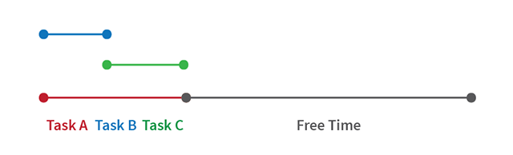
sistemi multi-tasking
i sistemi multi-tasking permettono l’esecuzione contemporanea di più processi
un processo può essere interrotto e la CPU può essere utilizzata da un altro processo
l'obiettivo principale dei sistemi multi-tasking è quello ottimizzare l'utilizzo del processore

Slide 38
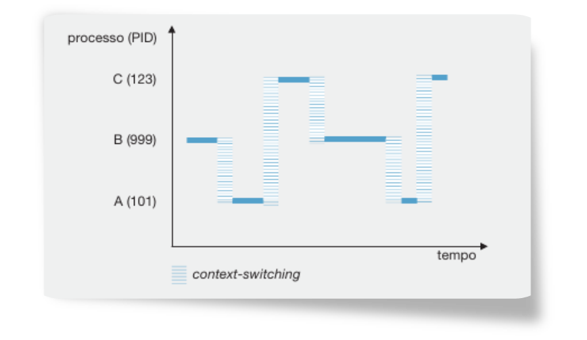
context switching
nel di interruzione dell’esecuzione di un processo per assegnare la CPU a un altro processo (context switching) è necessario salvare le informazioni necessario al ripristino successivo dell’elaborazione
nel context-switching viene salvato il PCB del primo processo e caricato il PCB del secondo

Slide 39
sistemi time-sharing
i sistemi time-sharing sono una evoluzione dei sistemi multi-tasking
l'esecuzione dell'attività della CPU viene suddivisa in quanti (intervalli temporali)
ogni quanto è assegnato sequenzialmente a vari processi di uno stesso utente o a processi di più utenti
ogni programma in esecuzione viene quindi eseguito ciclicamente per piccoli quanti di tempo
se la velocità del processore è sufficientemente elevata si ha l’impressione di un’evoluzione parallela dei processi
l'obiettivo principale dei sistemi time-sharing è quello di minimizzare il tempo di risposta

Slide 40
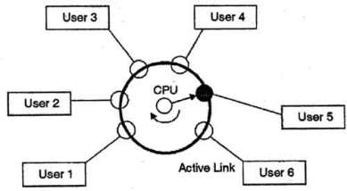
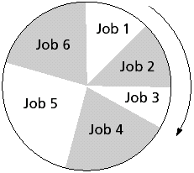
time-sharing

Slide 41
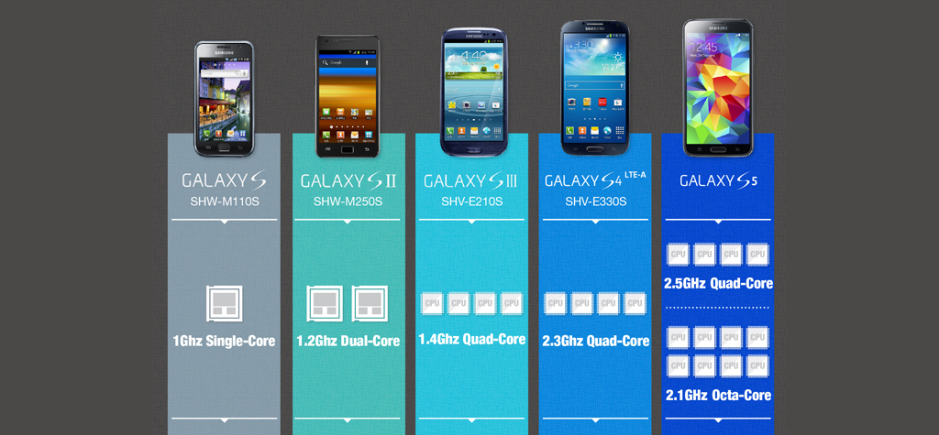
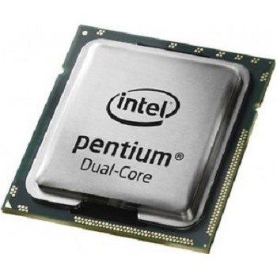
sistemi dual core e multi core
una CPU dual core (doppio nucleo) unisce due processori indipendenti in un singolo package
i primi dual core sono gli IBM PowerPC del 2003
il termine multi core si usa per descrivere una CPU composta da tre o più core: più nuclei di processori fisici montati sullo stesso package

Slide 42
scheduler - gestore dei processi
il gestore dei processi si occupa di controllare la sincronizzazione, interruzione e riattivazione dei programmi in esecuzione cui viene assegnato un processore
la gestione dei processi può seguire varie politiche in funzione del tipo di utilizzo cui il sistema è rivolto
il modulo si occupa della distribuzione del tempo di CPU tra i vari processi attivi decidendone le modalità di avvicendamento
in sistemi multi-processore si occupa anche di gestire la cooperazione tra le varie CPU

Slide 43
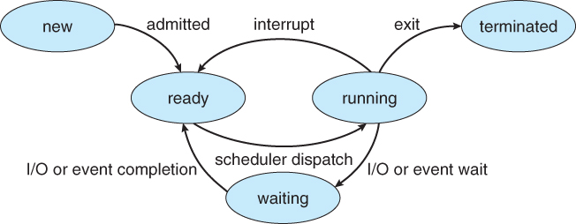
stati di un processo
pronto (ready)
il processo non è in esecuzione, ha tutte le risorse necessarie tranne la CPU
attesa (wait) (sleep)
il processo non è in esecuzione, ha invocato un servizio (es I/O) ed è in attesa di un segnale da parte di un altro processo relativo al completamento del servizio richiesto
esecuzione (run)
il processo dispone di tutte le risorse ed è in esecuzione sulla CPU

Slide 44
transazione 1
il processo viene creato e posto nello stato di ready
più processi possono essere in stato di ready pronti per ottenere la risorsa CPU e passare in esecuzione
i processi vengono messi in coda d’attesa
Ready
Wait
Run

Slide 45
transazione 2
il sistema operativo seleziona uno dei processi in stato ready e lo pone in esecuzione (run)
Ready
Wait
Run

Slide 46
transazione 3
il sistema operativo interrompe l’esecuzione di un processo e lo pone in stato di ready
Ad ogni processo viene assegnato un “quanto” di tempo (time slice dell’ordine dei millisecondi) dopo il quale deve rilasciare il processore passando dallo stato di run a quello di ready
Ready
Wait
Run

Slide 47
transazione 4
se nel corso dell’esecuzione il processo richiede un servizio al sistema operativo viene posto nello stato di wait
Ready
Wait
Run

Slide 48
transazione 5
se viene completata la richiesta di un processo o risulta disponibile la risorsa il processo viene «risvegliato» e passa allo stato di ready
Ready
Wait
Run

Slide 49
transazione 6
se il processo è completato viene distrutto dal sistema operativo
Ready
Wait
Run

Slide 50
tipi di processi
CPU bound
sfruttano pesantemente le risorse computazionali del processore, ma non richiedono servizi di ingresso/uscita dati al sistema operativo in quantità rilevanti
Es. i programmi di calcolo matematico, i quali necessitano spesso di un'enorme potenza di calcolo, ma sfruttano l'I/O solo all'inizio della loro vita (per caricare gli input) ed alla fine di essa (per produrre gli output)
I/O bound
effettuano molti accessi alle periferiche, il processo è spesso interrotto per attendere il completamento delle richieste di I/O

Slide 51
P1
Lungo burst di CPU
Attesa completamento I/O
Corto burst di CPU
P2
tempo
in esecuzione
in attesa

Slide 52
scheduler
lo scheduler è una funzione del SO che gestisce l’insieme delle richieste di accesso ad una risorsa
stabilisce un ordinamento temporale per l'esecuzione di tali richieste
ha lo scopo di ottimizzare l'accesso alla risorsa
lo short-time-scheduler (scheduler della CPU) deve garantire l’esecuzione di ogni processo, in modo ordinato, concedendo e revocando la CPU alternativamente mediante la commutazione di contesto tra i processi

Slide 53
obiettivi dello scheduler
fairness (equità)
processi della stesso tipo devono avere trattamenti simili
massimizzazione del throughput (produttività dell'intero sistema)
minimizzazione dei tempi in cui la risorsa è inutilizzata
minimizzazione del tempo di servizio della richiesta
da quando è generata a quando è soddisfatta
evitare fenomeni indesiderati
esempio starvation (attesa eterna) di alcune richieste "Corre voce che quando fu chiuso l'IBM 7094 al MIT, nel 1973, si scoprì che un processo con bassa priorità sottoposto nel 1967 non era ancora stato eseguito"

Slide 54
politiche di scheduling
esistono diverse politiche di scheduling
FIFO (first in first out) lo scheduler può esegue le richieste in base al loro ordine di arrivo
dare precedenza alle richieste che impegnano per meno tempo la risorsa
ordinare le richieste in base a principi statistici per ottenere un obiettivo ottimale
le politiche di scheduling sono raggruppabili in due macro categorie:
preemptive
la CPU in uso da parte di un processo può essere tolta e passata a un altro in un qualsiasi momento
non preemptive
una volta che un processo ha ottenuto l’uso della CPU non può essere interrotto fino a che lui stesso non la rilascia

Slide 55
esempi di algoritmi di scheduling
round-robin
time-sharing e politica FIFO di selezione dei processi in coda di ready
scheduling a priorità
un valore di priorità (numero intero) è associato a ciascun processo
la CPU viene allocata al processo con la priorità più alta
il valore di priorità di un processo può variare nel corso della sua esecuzione

Slide 56
classi di scheduling
il fattore tempo porta a identificare tre tipi di scheduling:
scheduling a breve termine
si occupa della selezione del nuovo processo da eseguire, quando il processo in esecuzione passa allo stato di attesa o ritorna allo stato di pronto
scheduling a medio termine
coordina le operazioni di trasferimento temporaneo dei processi in memoria secondaria (swap out):
interviene nella gestione dei processi in attesa di eventi da lungo tempo
scheduling a lungo termine
controlla il livello di multiprogrammazione
è impiegato nella scelta dei programmi da caricare in memoria centrale per la creazione dei corrispondenti processi
regola la presenza in memoria centrale di processi I/O bound e CPU bound

Slide 57
gestore della memoria
sistemi operativi

Slide 58
gestore della memoria
tutti i processi in esecuzione necessitano della memoria centrale per memorizzare:
le istruzioni che fanno parte del codice
i dati su cui operano
il gestore della memoria è un modulo del sistema operativo incaricato di assegnare la memoria ai vari task
la complessità del gestore della memoria dipende dal tipo di sistema
nei sistemi multi-tasking più programmi contemporaneamente possono essere caricati in memoria
l'obiettivo è quello di allocare lo spazio in modo ottimale

Slide 59
indirizzi
indirizzi simbolici
nel codice sorgente gli indirizzi sono espressi in modo simbolico
etichette simboliche (label) in assembler
identificatori di variabili nei linguaggi ad alto livello
indirizzi logici
l'assemblatore (o il compilatore) trasforma gli indirizzi simbolici in valori che non rappresentano ancora però un vero indirizzo di memoria
in genere gli indirizzi logici sono calcolati a partire da un indirizzo iniziale che vale in genere zero (indirizzi binari logici relativi a zero)
indirizzi virtuali
il linker completa i riferimenti ai vari moduli e genera indirizzi che non sono ancora però riferimenti fisici alla memoria

Slide 60
rilocazione
indirizzi fisici
gli indirizzi virtuali sono tradotti in indirizzi di memoria fisica
la traduzione degli indirizzi virtuali in indirizzi fisici è definita rilocazione
per evitare che un processo faccia riferimento a zone di memoria appartenenti ad alti processi molti sistemi utilizzano registri speciali di protezione (registri limite) per controllare ed eventualmente inibire riferimenti non autorizzati
questi metodi sono ottenibili con sistemi dotati di MMU (memory management unit )
i registri base e limite sono elementi della MMU del sistema

Slide 61
rilocazione statica
il loader, dopo aver letto l'intero programma e prima di porlo in esecuzione, rialloca in memoria tutto il codice adattando gli indirizzi virtuali alle posizioni attualmente disponibili nella memoria fisica
il loader in questo caso viene detto caricatore rilocante
dopo la rilocazione statica il programma in memoria ha riferimenti di memoria fisica che non potranno più cambiare per tutta la durata dell'esecuzione

Slide 62
rilocazione dinamica
il sistema operativo rialloca il codice durante l'esecuzione del programma, utilizzando elementi di MMU
il caricatore non riloca gli indirizzi virtuali del linker ma li carica in memoria così come il linker li ha generati nel file eseguibile
run-time ogni indirizzo viene tradotto nel corrispondente indirizzo fisico prima di accedere alla memoria
la rilocazione dinamica permette ai programmi di essere caricati in aree di memoria differenti durante l'esecuzione
è sufficiente modificare le informazioni contenute nel meccanismo hardware che realizza la funzione di rilocazione (meccanismo di MMU)

Slide 63
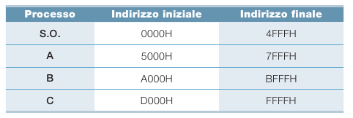
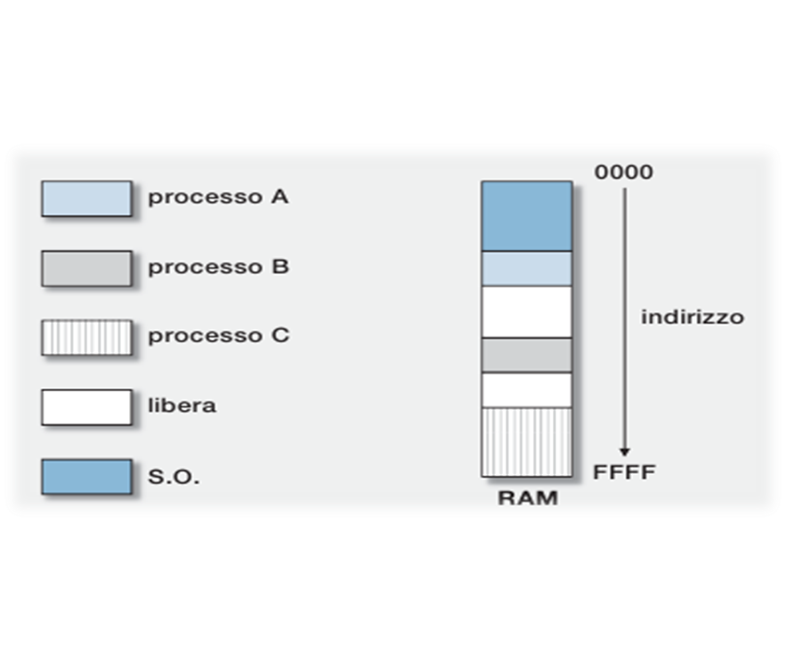
memoria suddivisa in settori
a ogni processo viene assegnato un settore di memoria compreso fra un indirizzo iniziale e uno finale
Iil gestore della memoria gestisce una tabella di indirizzi in cui associa ad ogni processo il suo indirizzo iniziale e finale

Slide 64
memoria suddivisa in settori: indirizzi
indirizzo logico (generato staticamente)
il compilatore assume che l'indirizzo di partenza per i dati e le istruzioni sia l'indirizzo 0 (zero)
indirizzo fisico (generato dinamicamente)
in fase di esecuzione gli indirizzi vengono traslati sommando l'indirizzo di partenza del settore associato al processo (operazione effettuata run time dalla MMU)
un indirizzo di memoria contiene una parte che identifica un settore, e una parte che specifica l'offset entro il settore

Slide 65
memoria suddivisa in settori: problemi
il problema principale è la frammentazione della memoria:
quando termina un processo viene rilasciato il suo settore di memoria che può essere associato a un nuovo processo che richiede una quantità di memoria minore o uguale a quella rilasciata
le parti inutilizzate dei settori portano a una progressiva frammentazione
potrebbe essere disponibile memoria sufficiente per allocare un processo ma non in un settore continuo

Slide 66
memoria suddivisa in settori: strategie di allocazione
first fit
individua la prima partizione che può contenere il processo
tra le partizioni disponibili viene scelta quella con indirizzi più bassi
è efficiente per mantenere compattate le zone rilasciate
best fit
ricerca nella tabella la partizione più piccola che può contenere il processo
si vengono a creare numerose partizioni libere molto piccole (si aumenta la frammentazione)
worst fit
tra le partizioni libere che possono contenere il processo si sceglie quella più ampia per attenuare l'effetto della frammentazione

Slide 67
memoria suddivisa in settori: compattazione
in alcuni casi la riduzione della frammentazione si può ottenere con una tecnica detta di compattazione della memoria
il gestore della memoria predispone un algoritmo che periodicamente controlla lo stato della memoria e quando necessario interrompe le esecuzioni per compattare in modo contiguo tutta la memoria allocata eliminando i buchi e aggiornando la tabella della memoria

Slide 68
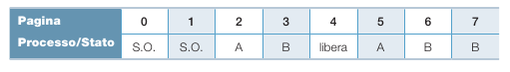
paginazione
la memoria viene «vista» dal processore come un array di settori aventi tutti la stessa dimensione predefinita
il sistema operativo assegna a ogni processo in esecuzione un numero di pagine sufficiente per contenere il codice e i dati
le pagine non sono necessariamente contigue

Slide 69
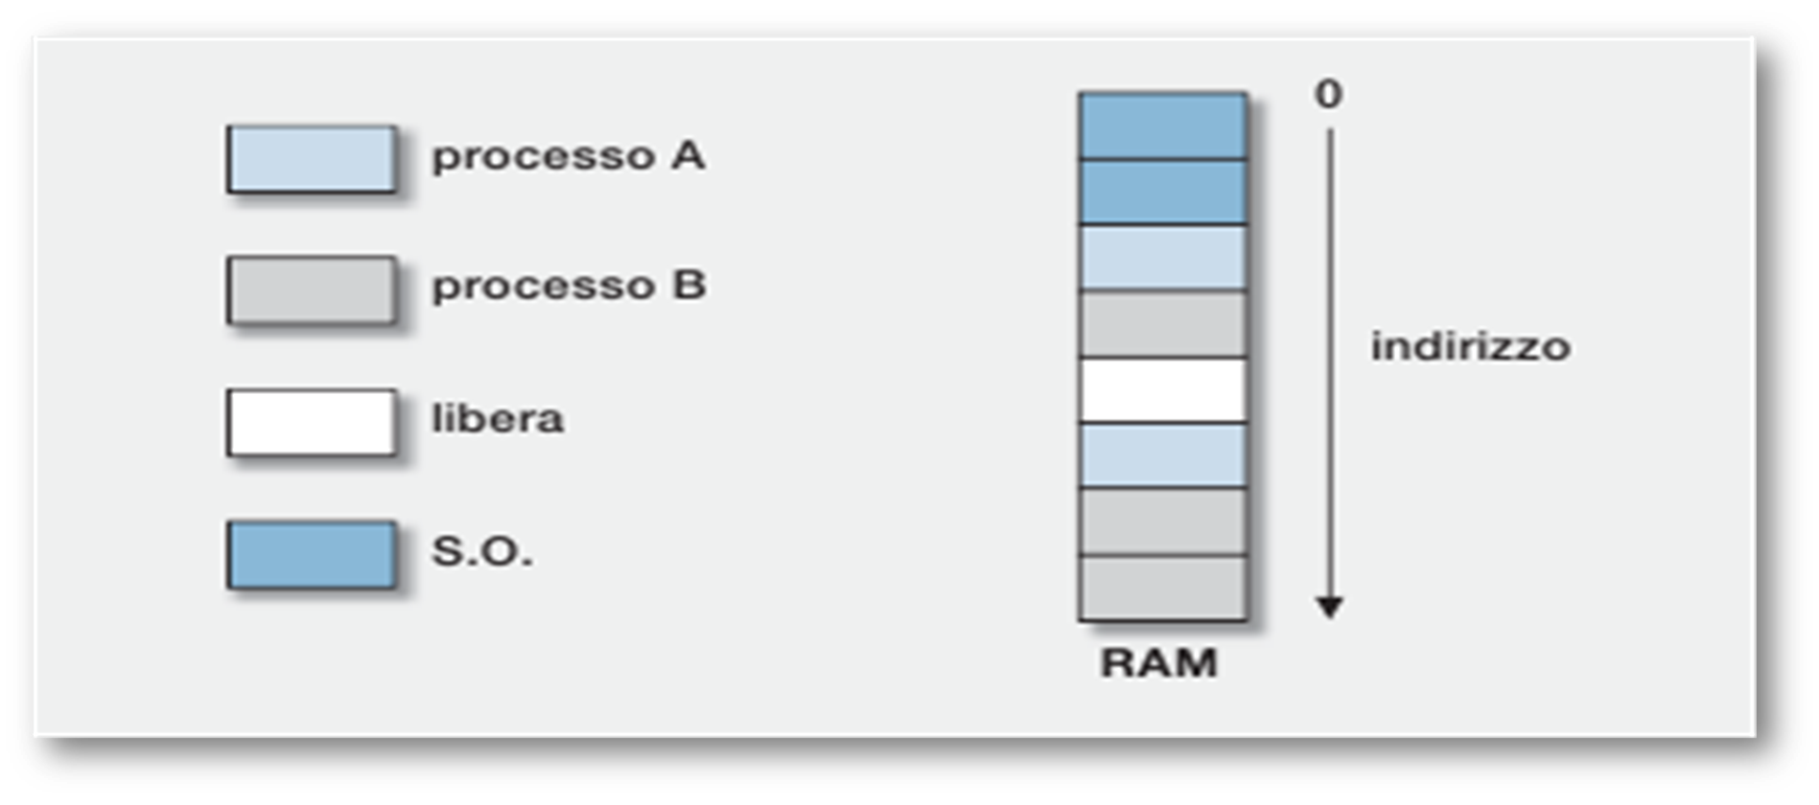
paginazione: organizzazione della memoria

Slide 70
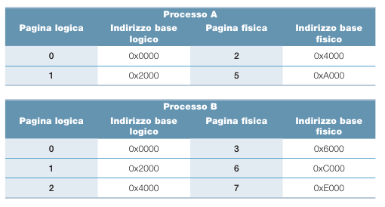
paginazione: traslazione
per la traslazione degli indirizzi ogni processo è dotato di una tabella di corrispondenza fra pagina logica e pagina fisica
il compito della MMU è più complesso per la traduzione da indirizzo logico a indirizzo fisico:
si individua la pagina logica
poi si individua la corrispondente pagina fisica

Slide 71
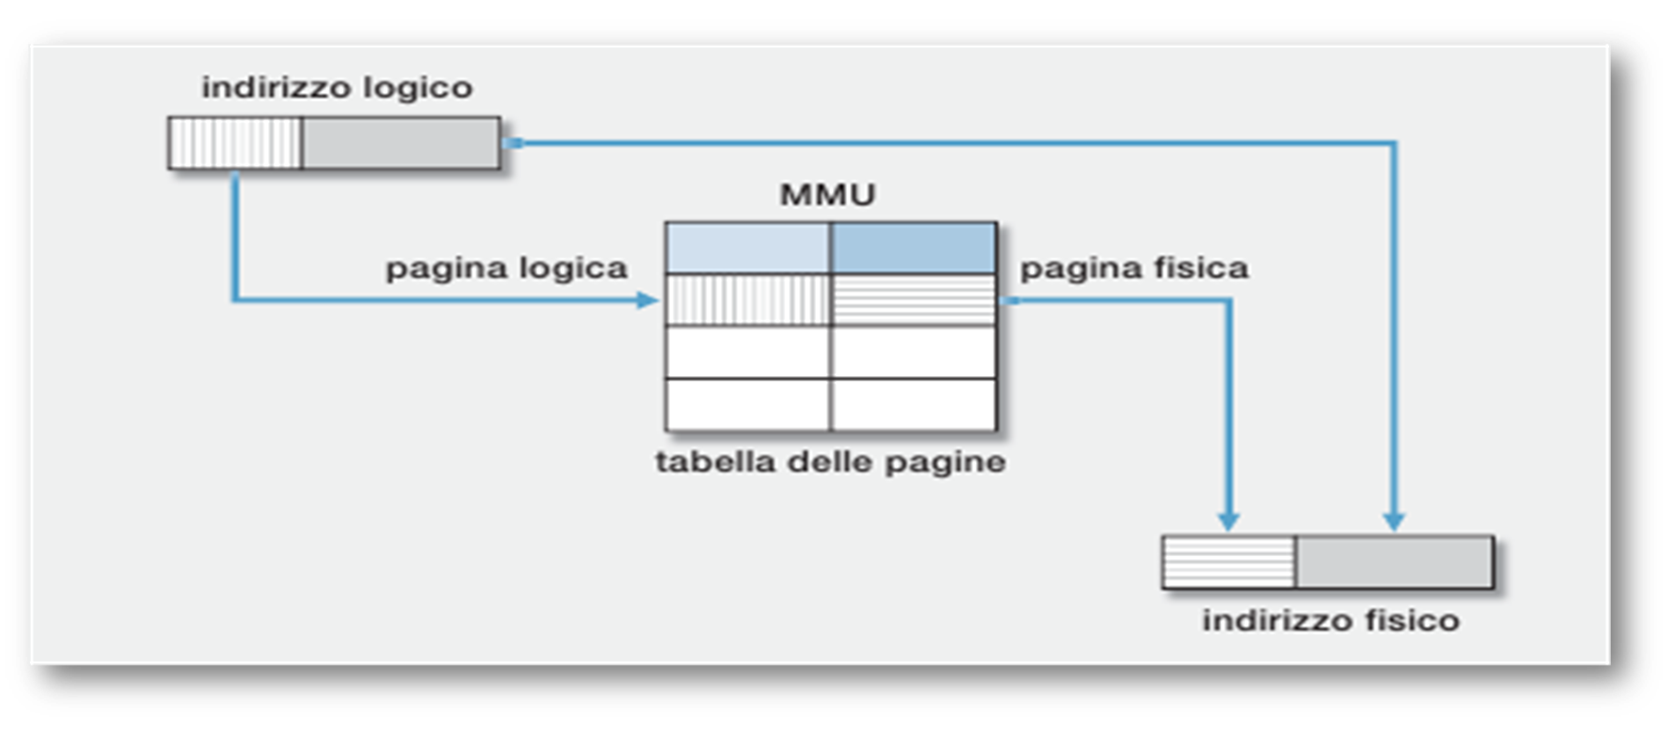
paginazione: dimensione delle pagine
se la dimensione di una pagina è una potenza di 2 gli indirizzi vengono di fatto spezzati in due:
i primi bit determinano la pagina
i successivi determinano l’indirizzo interno alla pagina (offset)
la traslazione sostituisce i bit relativi alla pagina fisica con quelli relativi alla pagina logica e lascia inalterati i restanti bit

Slide 72
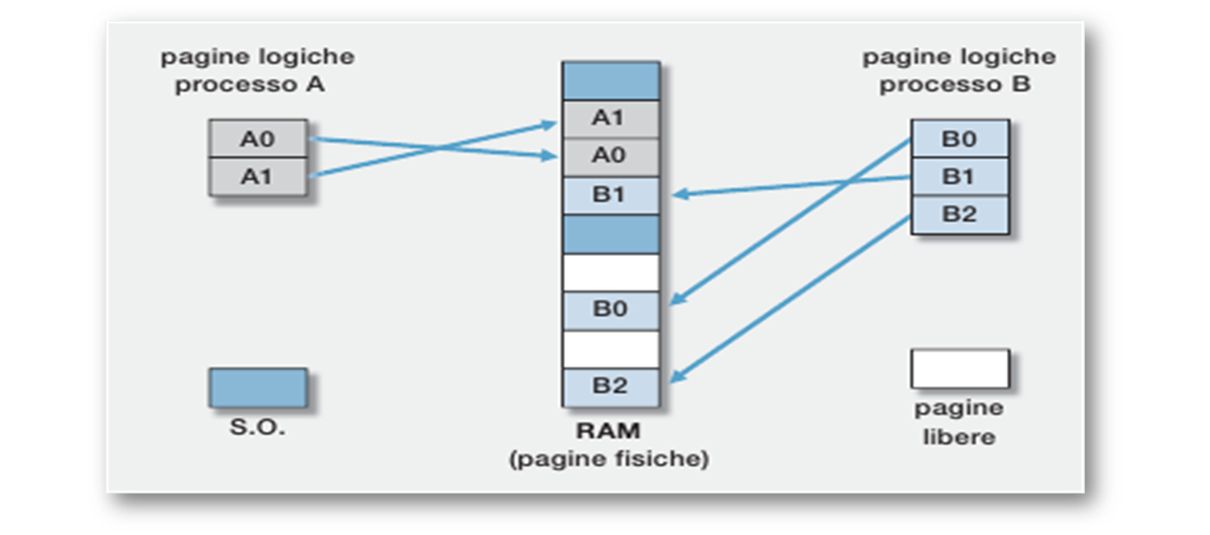
paginazione: frammentazione
il problema della frammentazione è risolto
al termine di un processo vengono “liberate” tutte le pagine utilizzate da questo
un nuovo processo ha a disposizione tutte le pagine rimaste “libere”

Slide 73
memoria virtuale
i processi attivi in un sistema operativo multitasking sono molti ed è probabile che il numero complessivo delle pagine richieste da tutti i processi sia superiore al numero di pagine di memoria effettivamente disponibili
tutti i moderni sistemi operativi implementano la tecnica della “memoria virtuale”
il gestore della memoria mette a disposizione un numero di pagine superiore a quelle presenti nella memoria fisica
alcune pagine sono salvate temporaneamente nella memoria di massa
la memoria di massa utilizzata a questo scopo è comunemente chiamata, in ambiente Unix-Linux, swap o spazio di swap, mentre, in ambiente Windows, è chiamata file di paging

Slide 74
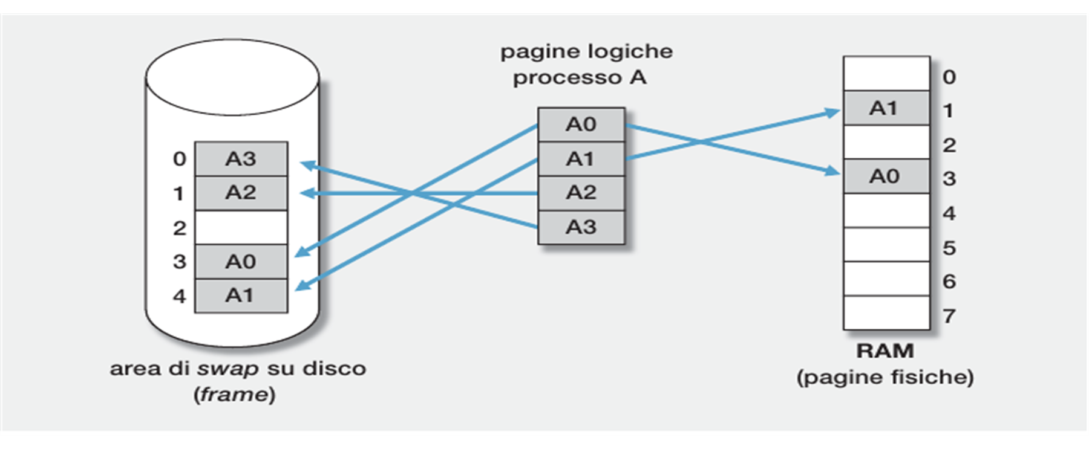
pagine logiche e pagine fisiche

Slide 75
prestazioni
la memoria di massa ha tempi di accesso estremamente più lenti della memoria centrale
è necessario quindi ridurre al minimo le operazioni di swapping (spostamento delle pagine dallo spazio di swap alla memoria fisica)
normalmente un processo in ogni fase della sua esecuzione fa riferimento a istruzioni e dati contenuti in poche pagine di memoria contigue
località del codice
l’esempio classico è un ciclo che ripete più volte istruzioni consecutive
località dei dati
la struttura più comunemente utilizzata è l’array in cui i dati sono contigui in memoria

Slide 76
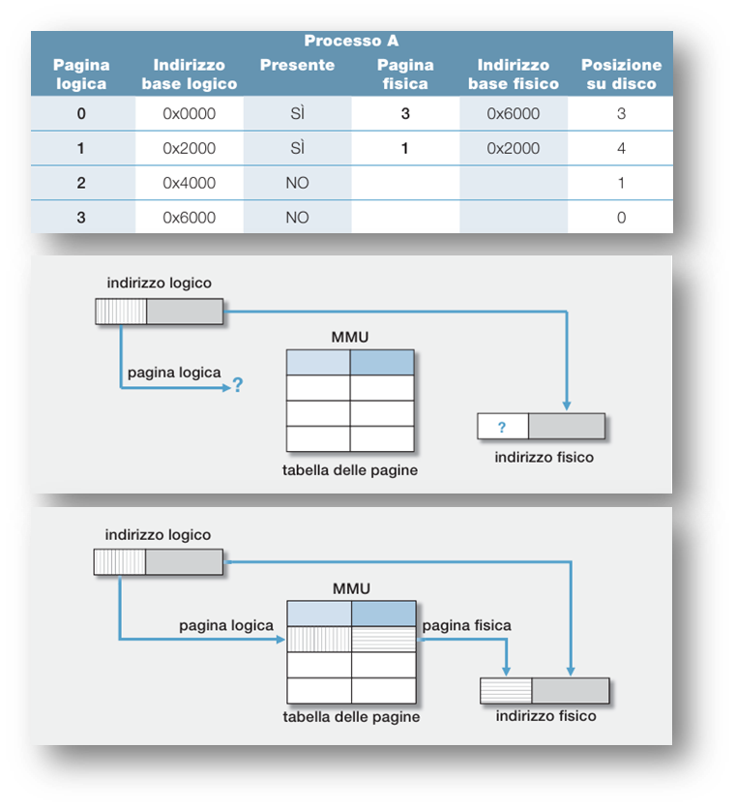
page fault
la MMU trasla gli indirizzi
se la pagina non è presente in memoria (page fault) il processo viene posto in stato di wait in attesa che la pagina venga caricata in memoria
il gestore della memoria recupera la pagina, aggiorna la tabella delle pagine e riporta il processo in ready

Slide 77
page fault
ogni page fault rallenta drasticamente l’esecuzione di un processo che deve transitare dallo stato di wait e deve attendere il caricamento della pagina dalla memoria di massa
se non sono disponibili pagine libere in memoria centrale è necessario sostituire una pagina dello stesso processo (allocazione locale) o di un altro processo (allocazione globale)

Slide 78
politiche per la gestione del page fault
FIFO (First In First Out)
la pagina da rimuovere è la prima che è stata caricata
l’idea è che le pagine “vecchie” non vengano più utilizzate in futuro
LRU (Least Recently Used)
la pagina da rimuovere è quella inutilizzata da più tempo
l’idea è che se non è utilizzata da molto tempo non verrà più utilizzata
LFU (Least Frequently Used)
la pagina da rimuovere è quella meno utilizzata
l’idea è che se è stata poco utilizzata sarà poco utilizzata anche in futuro

Slide 79
strumenti per le politiche di page fault
FIFO
è sufficiente memorizzare per ogni pagina il momento del caricamento in memoria
LRU
deve essere memorizzato il tempo ad ogni accesso alla pagina
LFU
deve essere memorizzato un contatore incrementato ad ogni accesso alla pagina
per semplificare la gestione si utilizza un bit che viene settato se si fa accesso a una pagina (i bit vengono periodicamente azzerati)
la politica diventa quindi NRU (Not Recently Used)

Slide 80
swapping
se una pagina viene eliminata dalla memoria centrale deve essere copiata sulla memoria di massa
un “dirty bit” settato se la pagina viene modificata può essere utilizzato per evitare questa fase di riscrittura su disco
(molto spesso per le pagine di codice)

Slide 81
gestore del file system
sistemi operativi

Slide 82
file system
il file system è la parte del sistema operativo che permette la gestione delle informazioni memorizzate in modo permanente (i file sui vari sistemi di memorizzazione di massa)
deve garantire la correttezza e la coerenza delle informazioni
nei sistemi multi-utente, deve mettere a disposizione dei meccanismi di protezione in modo tale da consentire agli utenti di proteggere i propri dati dall’accesso da parte di altri utenti non autorizzati
i file system possono essere rappresentati sia graficamente tramite file browser sia testualmente tramite shell testuale
nella rappresentazione grafica (GUI) è generalmente utilizzata la metafora delle cartelle che contengono documenti (i file) ed altre sottocartelle

Slide 83
file system
le funzioni tipiche che deve svolgere sono:
fornire un meccanismo per l’identificazione dei file
fornire opportuni metodi per accedere ai dati
rendere trasparente la struttura fisica del supporto di memorizzazione
implementare meccanismi di protezione dei dati

Slide 84
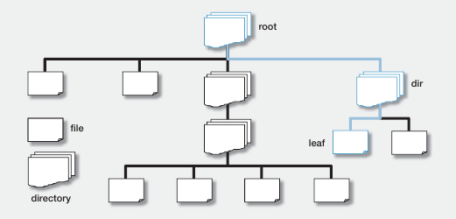
file e directory
organizzazione del file system come albero: la directory di livello più alto è la radice, i file sono le foglie
ogni singolo file è univocamente individuato dal percorso (pathname) che lo connette alla radice

Slide 85
operare con i file
operazioni:
navigazione nell’albero delle directory
ricerca
elencazione
eliminazione
ridenominazione
copia o spostamento
per il SO i file sono semplici sequenze di byte (byte stream) che vengono poi opportunamente interpretate dai programmi applicativi

Slide 86
sicurezza
il sistema operativo deve garantire la il controllo dell’accesso ai file e alle directory
gli utenti privi di specifici privilegi non hanno la possibilità di leggere, scrivere, creare, eliminare, rinominare i file

Slide 87
tipi di file
estensione
caratteri che seguono l’ultimo . nel nome del file
formato
codice identificativo memorizzato nei primi byte del file (magic number)
i magic number sono nati negli ambienti Unix per identificare il formato dei file
un magic number è costituito da un numero di byte variabile
i file immagine GIF cominciano sempre con la stringa ASCII GIF87a o GIF89a
le classi Java compilate hanno il magic number CAFEBABE, espresso in notazione esadecimale. Probabilmente è un altro riferimento al caffè che di Java è simbolo e nome e all'ipotetica cameriera che lo serve
i file ZIP cominciano tutti per PK (in esadecimale 50 4B), dalle iniziali del nome dell'ideatore Phil Katz

Slide 88
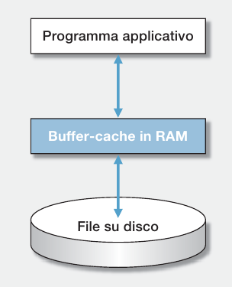
bufferizzazione
per ridurre il numero di accessi al disco vengono letti più blocchi consecutivi e memorizzati in un buffer nella RAM
le operazioni di lettura scrittura possono operare direttamente sul buffer ed essere “salvate” su disco solo al termine dell’esecuzione

Slide 89
integrità dei dati
Journaling
in un file di log vengono memorizzate le operazioni da effettuare sul file e quelle effettivamente concluse
in caso di malfunzionamento è possibile sapere quali operazioni non hanno avuto successo e ripristinare uno stato consistente

Slide 90
gestore dispositivi I/O
sistemi operativi

Slide 91
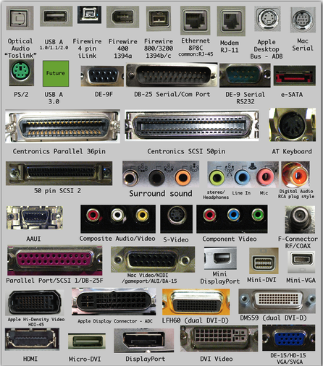
connessioni HW
il computer dispone di connessioni hardware per i dispositivi di input/output
tastiera
mouse
monitor
stampante
…

Slide 92
gestore dei dispositivi di I/O
per ogni dispositivo esiste un driver (device driver) che permette al sistema operativo di gestire il dispositivo stesso
i driver devono essere installati manualmente o automaticamente nel sistema
il driver integra il codice del sistema operativo con una serie di funzioni che permettono di operare con il dispositivo
il gestore dei dispositivi di I/O è un modulo del sistema operativo incaricato di assegnare i dispositivi ai task che ne fanno richiesta e di controllare i dispositivi stessi

Slide 93
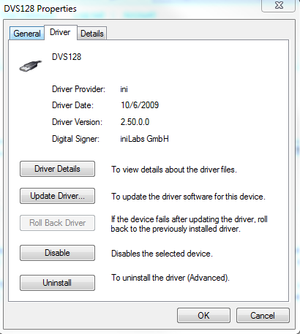
device driver
i device driver sono realizzati dai produttori dei dispositivi
rendono trasparenti le caratteristiche fisiche
gestiscono la comunicazione dei segnali verso i dispositivi
gestiscono i conflitti, nel caso di accesso contemporaneo di più task al dispositivo
plug & play: il SO “riconosce” la categoria del dispositivo e “ricerca” il driver fra quelli installati o cerca di scaricarlo dalla rete

Slide 94
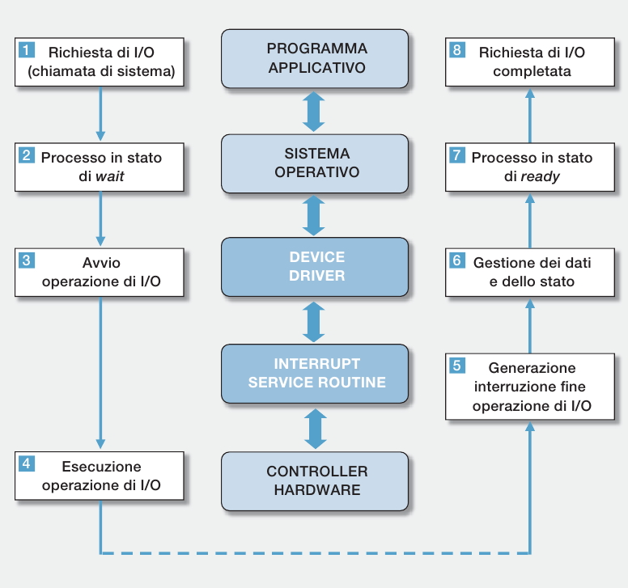
gestione di una operazione di I/O

Slide 95
bufferizzazione
la CPU e i dispositivi di I/O operano a velocità sensibilmente differenti
per evitare attese e rendere il più possibili asincrone le esecuzioni dei processi si utilizza la tecnica della bufferizzazione
esempio
se la CPU (alta velocità) deve spedire dati alla stampante (velocità molto minore)
scrive i dati nel buffer di memoria e continua il suo lavoro
la stampante stampa i dati leggendo dal buffer e non interrompe la CPU

Slide 96

interrupt service routine

